Slide 1
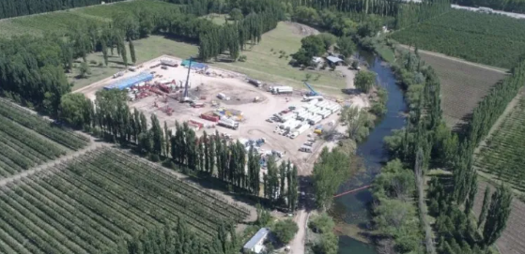

IAC 21
Experiência comparada sobre riscos do fracking e impossibilidade de exploração em respeito ao princípio de precaução

Slide 2
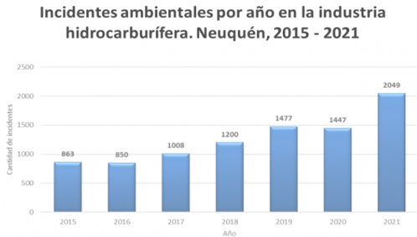
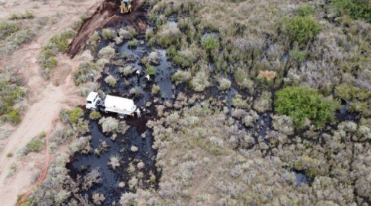
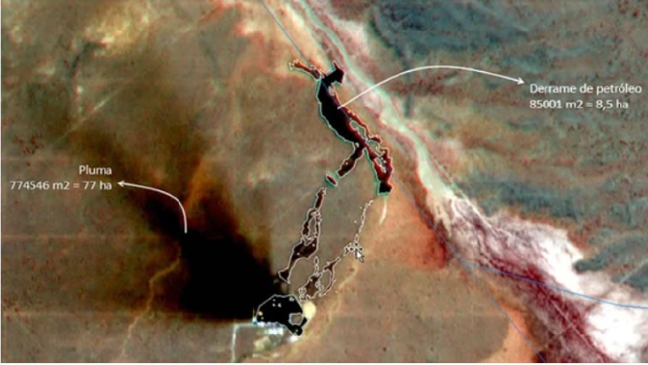
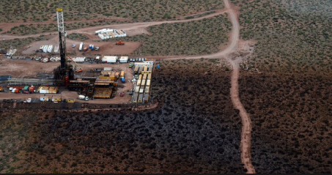
Experiências práticas: Vaca Muerta, Argentina
Derrames em Vaca Muerta, Argentina
Acima e abaixo, imagens de derramames de um poço de fraturamento em Neuquén (Vaca Muerta)
Acima: extensão do derrame (8 ha) e da nuvem de contaminação (77 ha)

Slide 3
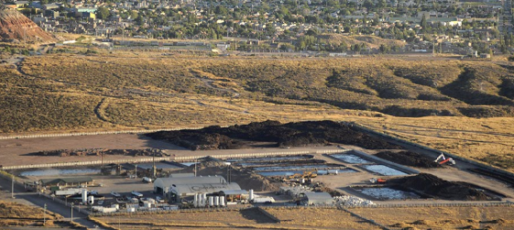
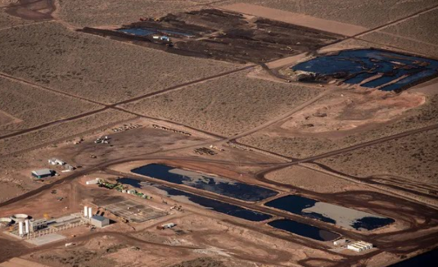
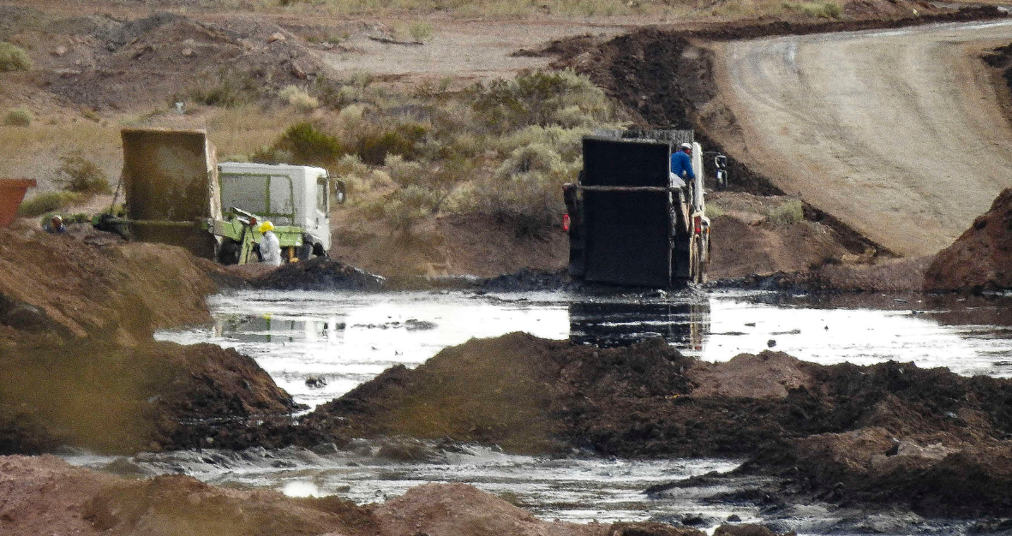
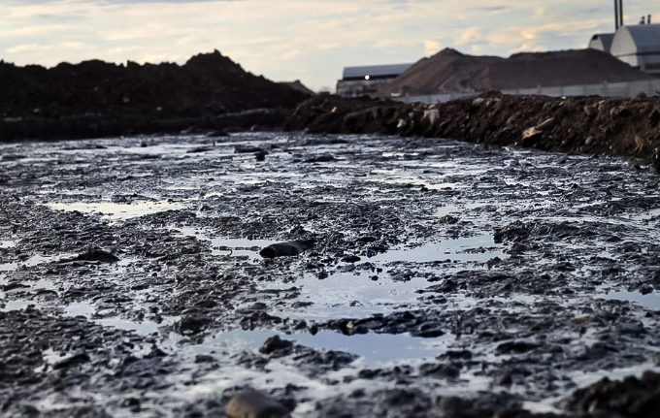
Experiências práticas: Vaca Muerta, Argentina
Despejo de resíduos em Vaca Muerta, Argentina
Instalações oficiais de tratamento saturadas com montanhas de resíduos sólidos e líquidos despejados no solo (2020)
Caminhões descartando resíduos perigosos (flowback) de fracking em Neuquén (Vaca Muerta) 2018

Slide 4
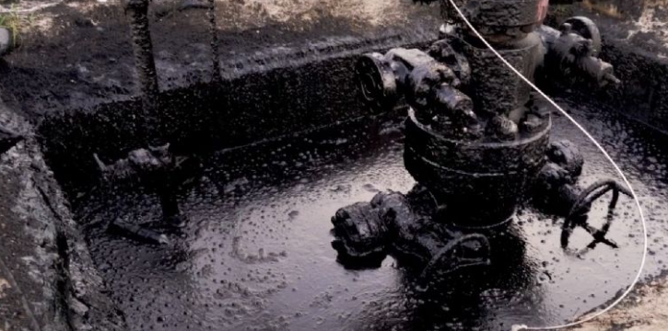
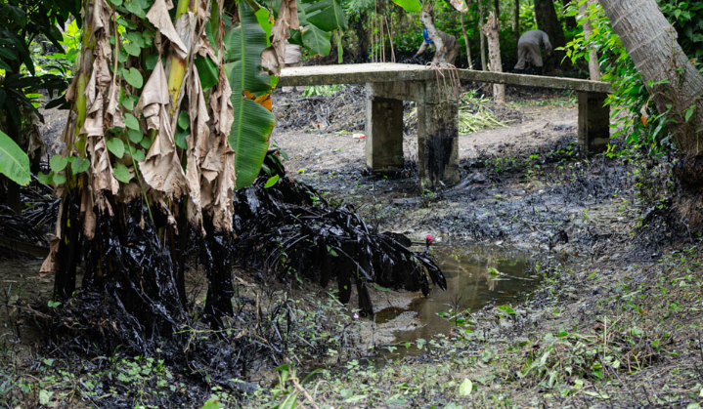
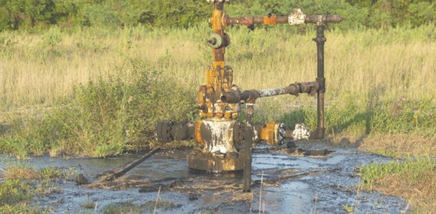
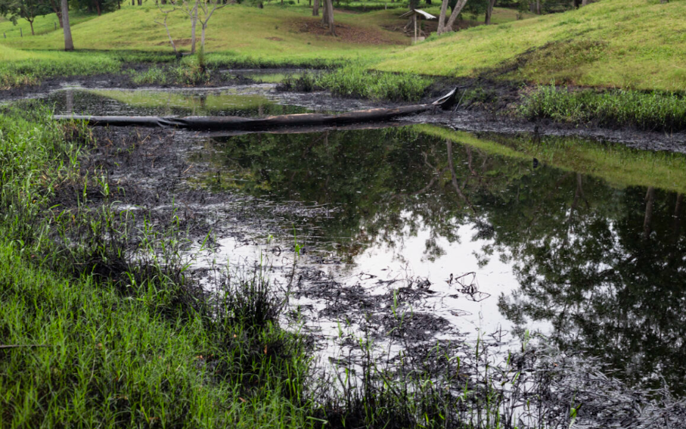
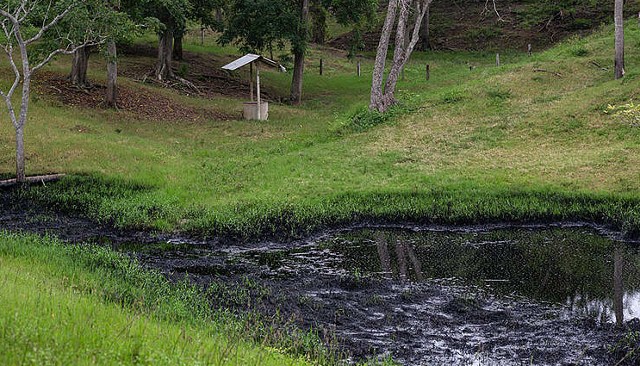
Experiências práticas: Papantla e Veracruz, México
Derrames em Papantla e Veracruz, México - 2025

Slide 5
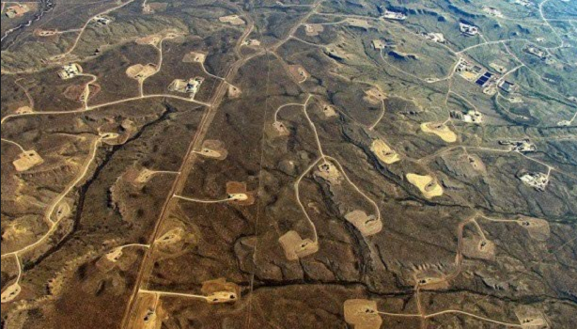
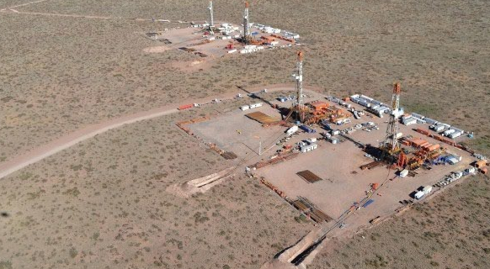
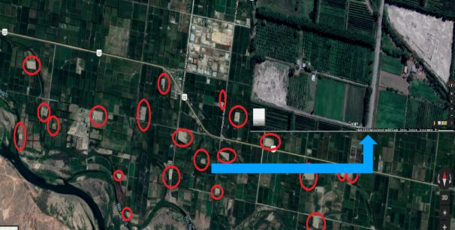
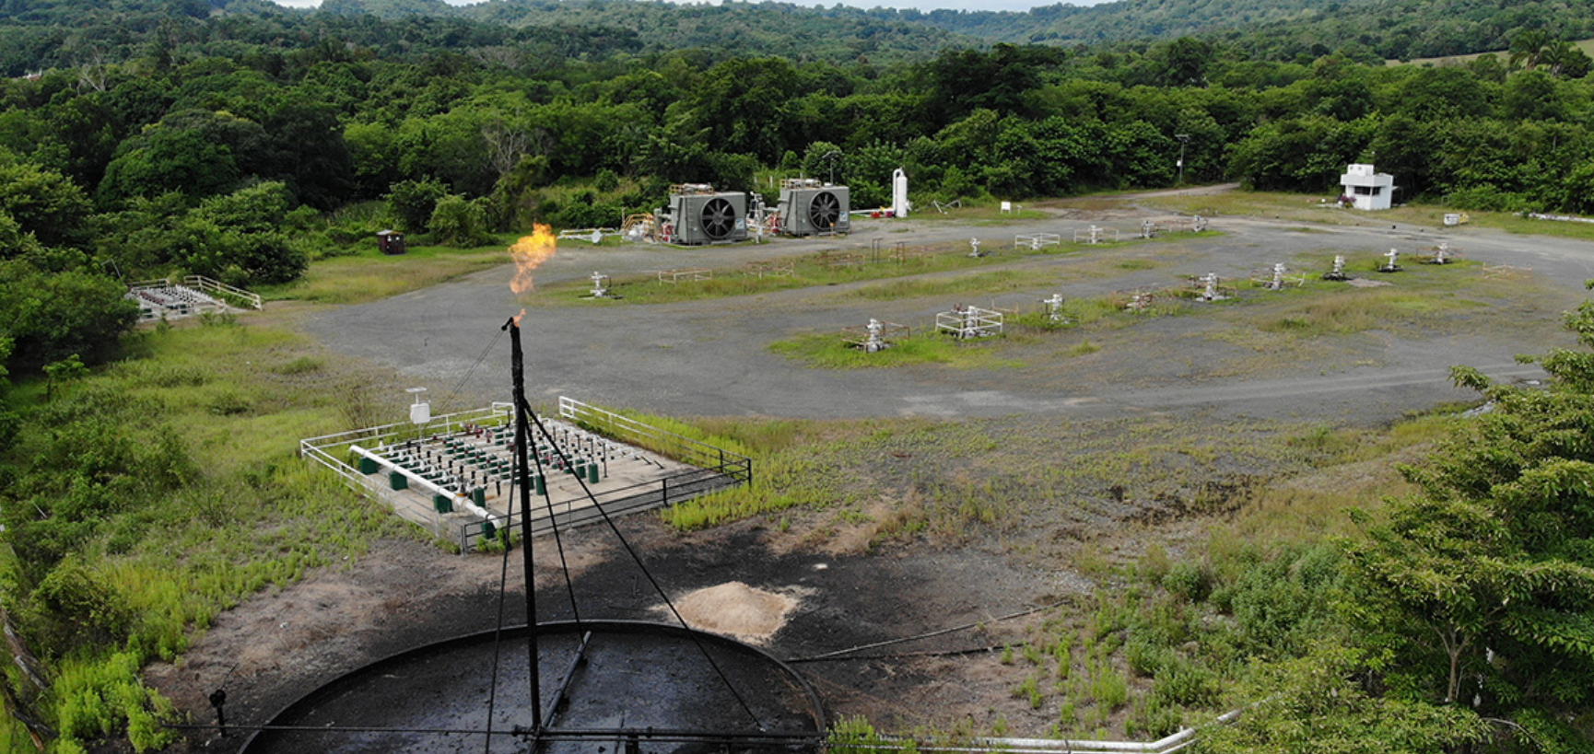
Experiências práticas: áreas de floresta
Imagens aéreas mostram o desmatamento realizado para instalar as plataformas de perfuração e injeção em poços de fraturamento
Grande parte de Vaca Muerta está localizada em uma estepe, enquanto os campos não convencionais do Brasil estão em áreas florestais.
Plataformas de perfuração e injeção em áreas de produção agrícola em Vaca Muerta (2021)
Plataforma de perfuração no México, 2024

Slide 6
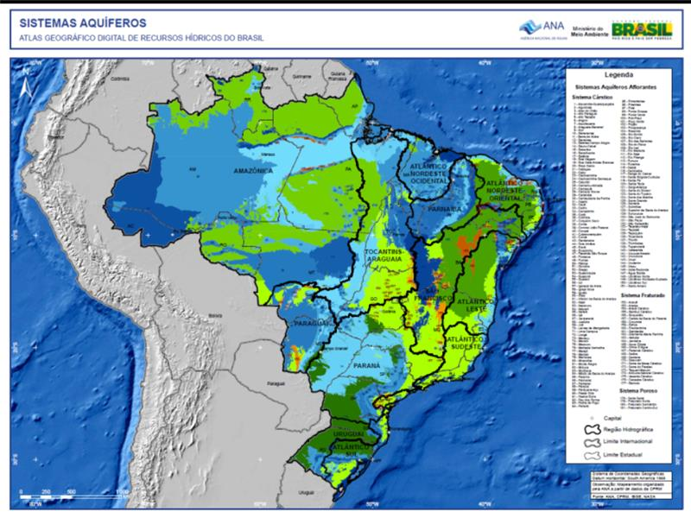
Aplicação dos parâmetros ao contexto brasileiro
O que sabemos?

Slide 7
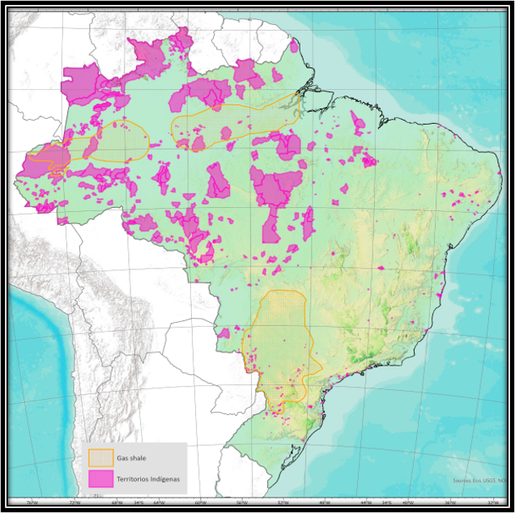
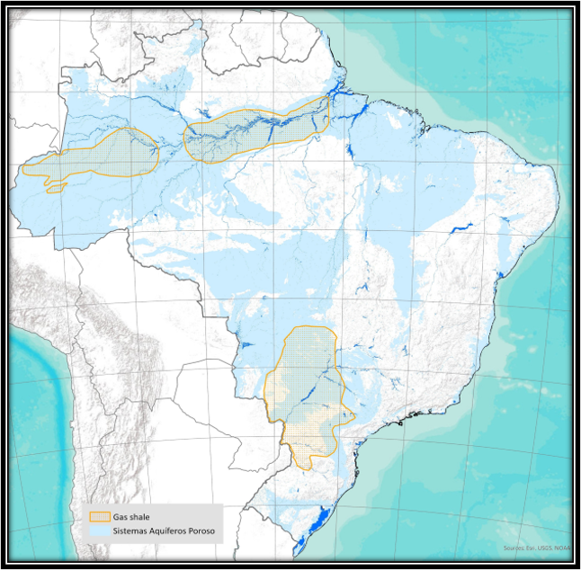
Terras indígenas
Sistemas aquiferos - águas subterrâneas
Fontes para elaboração dos mapas: Esri, USGS, NOAA

Slide 8
O que não sabemos e que seria necessário saber para regular a atividade?
contar com uma linha de base sobre a localização dos recursos de água subterrânea antes de iniciar o fracking, para evitar que os poços se conectem com os aquíferos​
estabelecer distâncias mínimas (setbacks) entre os poços e pontos sensíveis (residências, escolas, hospitais etc.)​
transparência total sobre os produtos químicos e substâncias que são injetados; os operadores devem publicar os nomes dos produtos químicos antes da injeção;​
controle das emissões fugitivas de metano e uso de incentivos para que se utilize ou se capture 99% do metano​
sistema de controle de sismicidade para poços de fracking e poços de descarte de efluentes/rejeitos, com rede de monitoramento e dados disponíveis publicamente ​
garantir oportunidades de participação pública e respeito ao direito de consulta

Slide 9
Riscos do fracking vs. marco normativo aplicável
Principio de precaução
Principio de prevenção
Principios pro homine e pro natura
Reparação

Slide 10
Análise comparada: medidas tomadas por outros Estados
País / Ano | Tipo de Restrição | Fundamentos Principais | Observações
França (2011–2017) | Proibição total | Riscos ambientais; princípios de ação preventiva e corretiva | Confirmada pelo Conselho Constitucional (2013) e incorporada ao Código Mineiro (2017)
Alemanha (2016) | Proibição em lutitas/argilas/carvões < 3.000 m | Proteção da água potável; paisagens naturais | Permite até 4 perfurações exploratórias científicas sob rígido controle; exclusão em zonas de recarga e Natura 2000
Irlanda (2017) | Proibição total | Princípio da precaução; proteção da água e ar; direitos das gerações futuras | Voltada à exploração e extração em terra
Espanha (2021) | Proibição de novas autorizações | Mudança do clima e transição energética | Lei de Mudança Climática
Uruguai (2017–2022) | Moratória (em extensão) | Prevenção e precaução | Comissão técnica recomendou prorrogação de 4 para 12 anos; projeto enviado em 2022
Países Baixos (2018) | Exclusão indefinida do planejamento | Incerteza ambiental; transição energética | Gás de xisto retirado do planejamento oficial
Reino Unido (2019) | Moratória imediata | Riscos sísmicos; princípio da precaução | Impossibilidade de prever terremotos induzidos
Estados Unidos – Vermont (2012) | Proibição total | Saúde pública; conservação da água | Inclui tratamento de efluentes
Estados Unidos – Nova York (2014–2015) | Proibição total | Contaminação da água, deterioração do ar, sismicidade | Revisão sanitária e ambiental indicou incertezas e insuficiência de salvaguardas
Canadá – Quebec (2011) | Suspensão (moratória) | Riscos à água e ao ar | Aplicação do princípio da precaução
Austrália – Victoria (2017–2021) | Proibição total | Proteção da agricultura e turismo | Em 2021, a proibição ganhou status constitucional

Slide 11
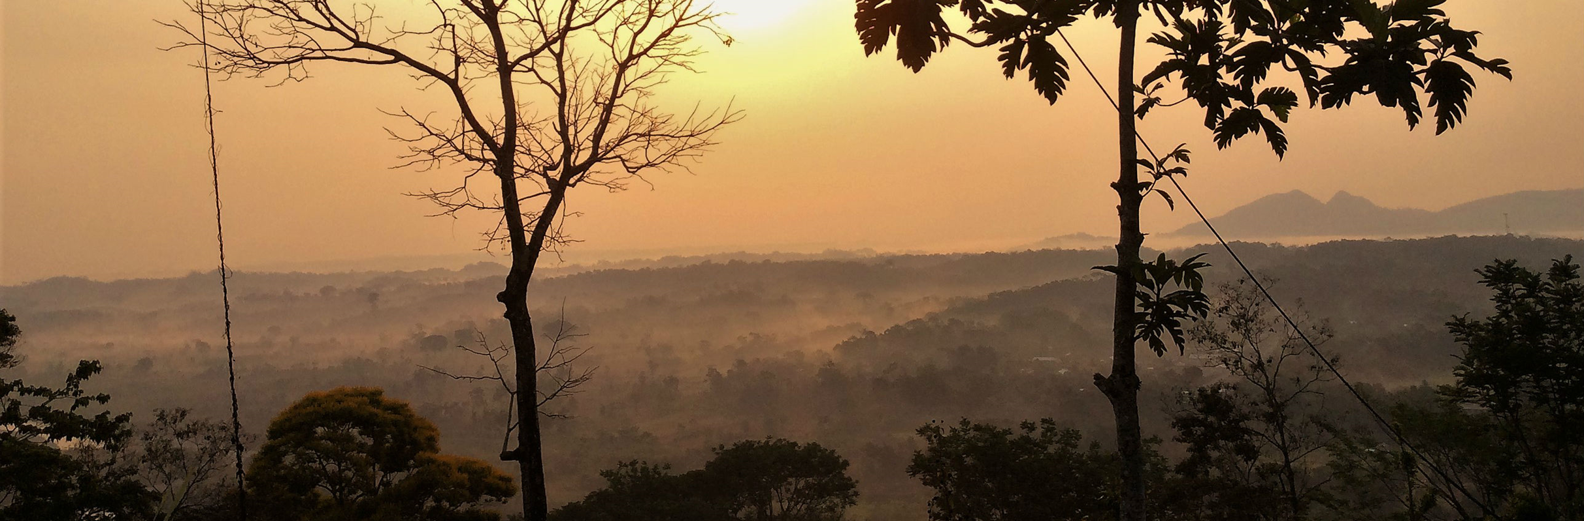

Marcella Torres
mribeiro@aida-americas.org
aida.espanol
@Aidaespanol
Associação Interamericana para a Defesa do Ambiente
www.aida-americas.org
Notes:
Modelo fin de presentación en Español. Imagen cambia conforme el tema abordado en la presentación.

